Slide 1

VACUNA-T

Slide 2
Integrantes
Emmanuel Alexander Cabrera Álvarez 1190-19-5728
Bryan Emanuel Paz Ramírez 1190-19-3929
Kendric Rafael Vidal Ruano 1190-19-2728
Julio Enrique Marroquín Tobar 1190-19-4558

Slide 3






Tecnologías

Slide 4

¿Por qué usamos una BD SQL?
Las bases de datos SQL son una opción sólida cuando se necesita una estructura organizada, consultas flexibles, integridad de datos, transacciones seguras y escalabilidad para aplicaciones que manejan grandes cantidades de información y necesitan un alto rendimiento.

Slide 5
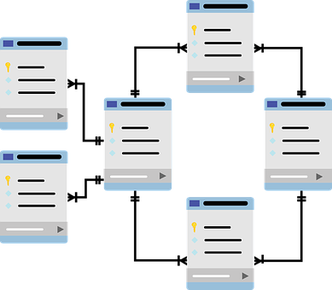
¿Por qué usamos Migraciones?
Las migraciones en bases de datos son una práctica esencial para gestionar de manera efectiva los cambios en la estructura de la base de datos a lo largo del ciclo de vida de una aplicación. Proporcionan orden, consistencia, control y flexibilidad para mantener y evolucionar la base de datos de manera segura y eficiente.

Slide 6
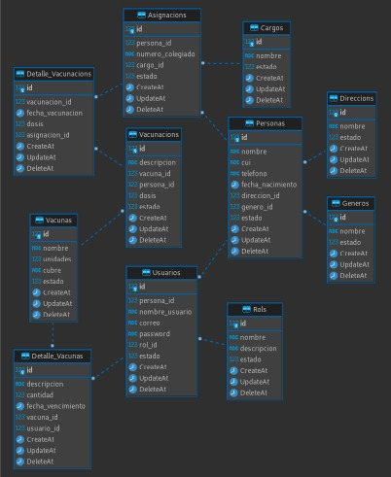
Diagrama Entidad Relación

Slide 7
GRACIAS POR SU ATENCIÓN.

